Slide 1
Slovník české frazeologie a idiomatiky
autor: F. Čermák, kolektiv

Slide 2
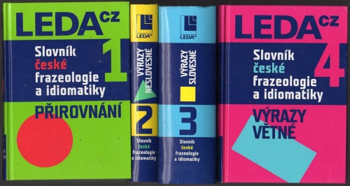
Frazeologie a idiomatika je oblast v jazyce zahrnující frazémy a idiomy a také disciplína, která tyto jazykové útvary studuje.
Frazémy a idiomy pak jsou anomální kombinace jazykových jednotek odlišné od pravidelného jazyka.

Slide 3
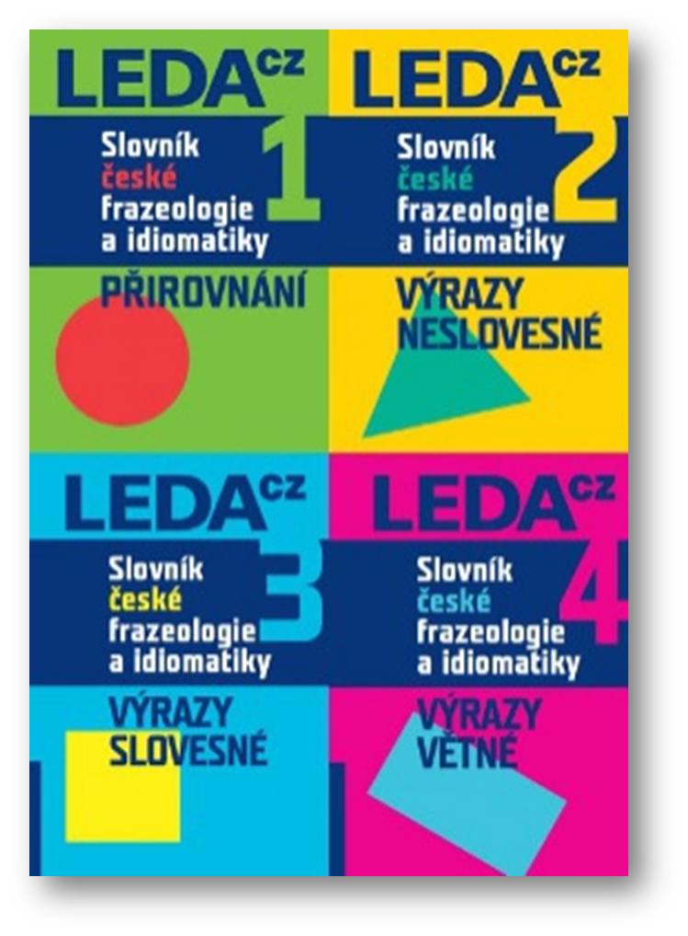
Slovník české frazeologie a idiomatiky (SČFI) zachycuje zjistitelný stav české idiomatiky a frazeologie současné doby. Obsahuje soubor ustálených víceslovných pojmenování, věnuje pozornost i běžně užívaným výrazům mluveného jazyka, spisovným i nespisovným.
1.Přirovnání
2.Výrazy neslovesné
3.Výrazy slovesné
4.Výrazy větné

Slide 4
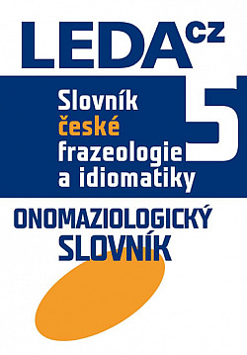
Onomaziologický slovník
Onomaziologický slovník doplňuje a sjednocuje dříve vydané čtyři díly Slovníku české frazeologie a idiomatiky.
Tento slovník, který je onomaziologický a je vlastně tezaurem české frazeologie, vychází od významu hesel a způsob hledání tedy převrací. Podle zvoleného konkrétního významu uvádí všechna hesla pro něj relevantní.

Slide 5
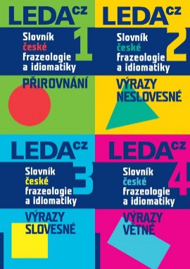
Slovník, jedinečný i v mezinárodním kontextu, představuje ve svých jednotně zpracovaných, tematicky specializovaných, ale vzájemně propojených svazcích abecedně řazenou heslovou část a věcný rejstřík.
Hesla, jejichž výběr se opírá o korpusová data, komplexní informace o dnešním úzu frazémů včetně synonymie, cizojazyčných ekvivalentů ap.

Slide 6
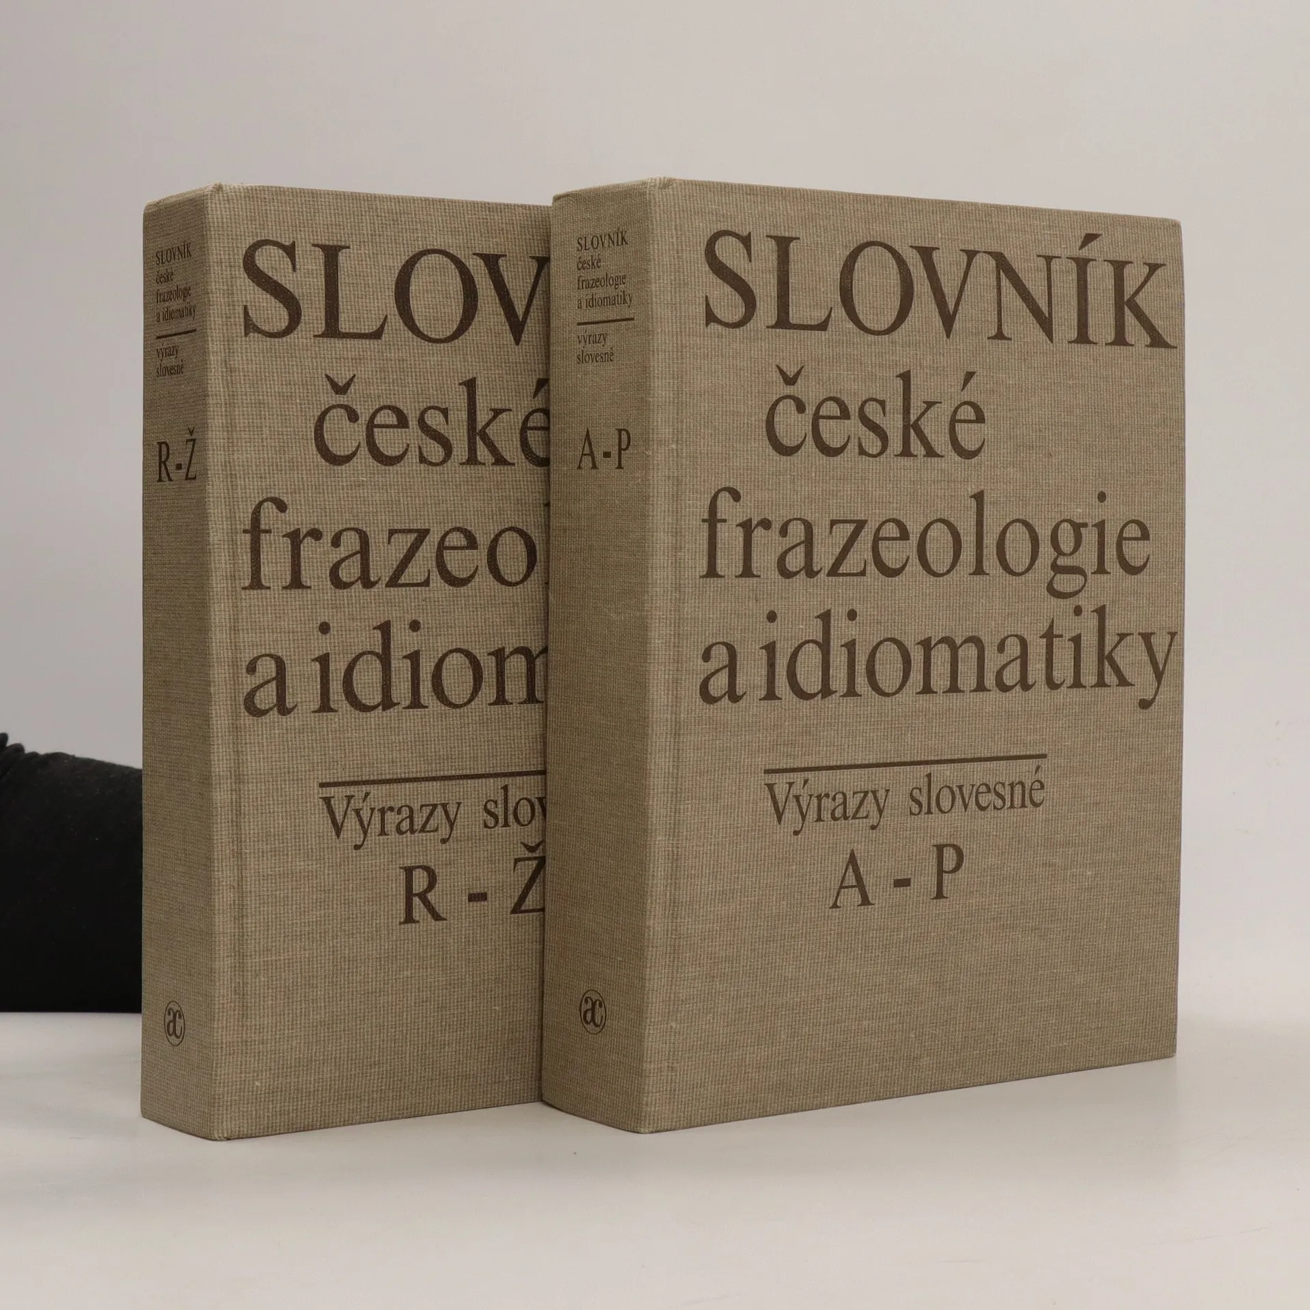
Hesla slovníku jsou 3 typu:
Výkladový hesla se dělí na vlastní(plná), která jsou frekventovaná a mají v popisu všechny charakteristiky , a redukovaná (výkladová) hesla, kterým např. chybí stylová a gramatická charakteristik, popís intonace, cizojazyčné ekvivalenty atd. Jsou takto zpracována kvůli nižší frekvenci
Třetí typ je odkazový.

Slide 7
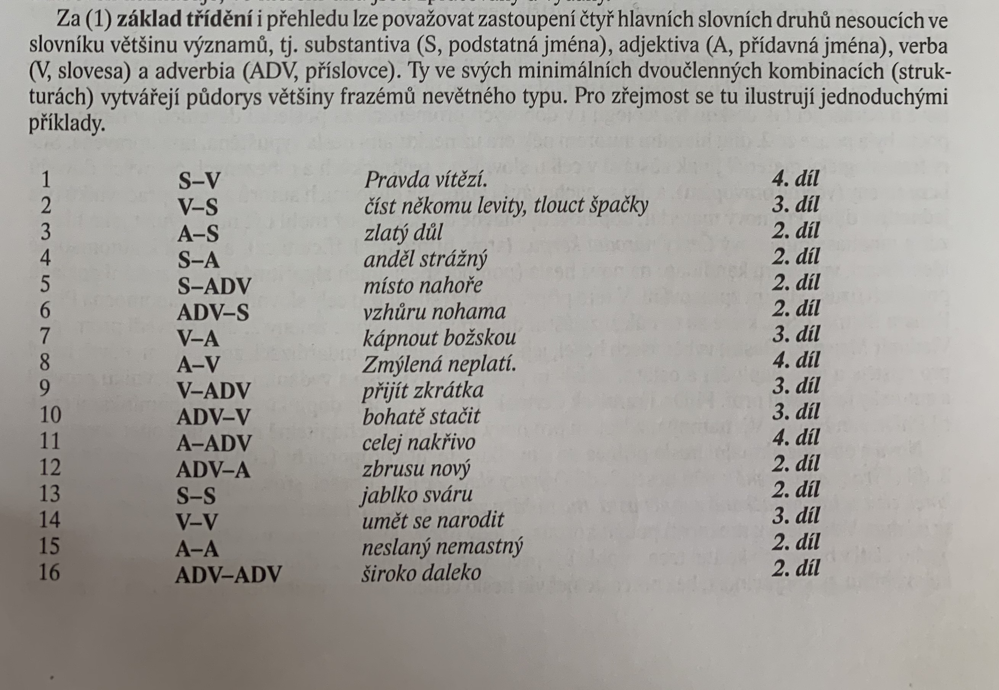

Slide 8
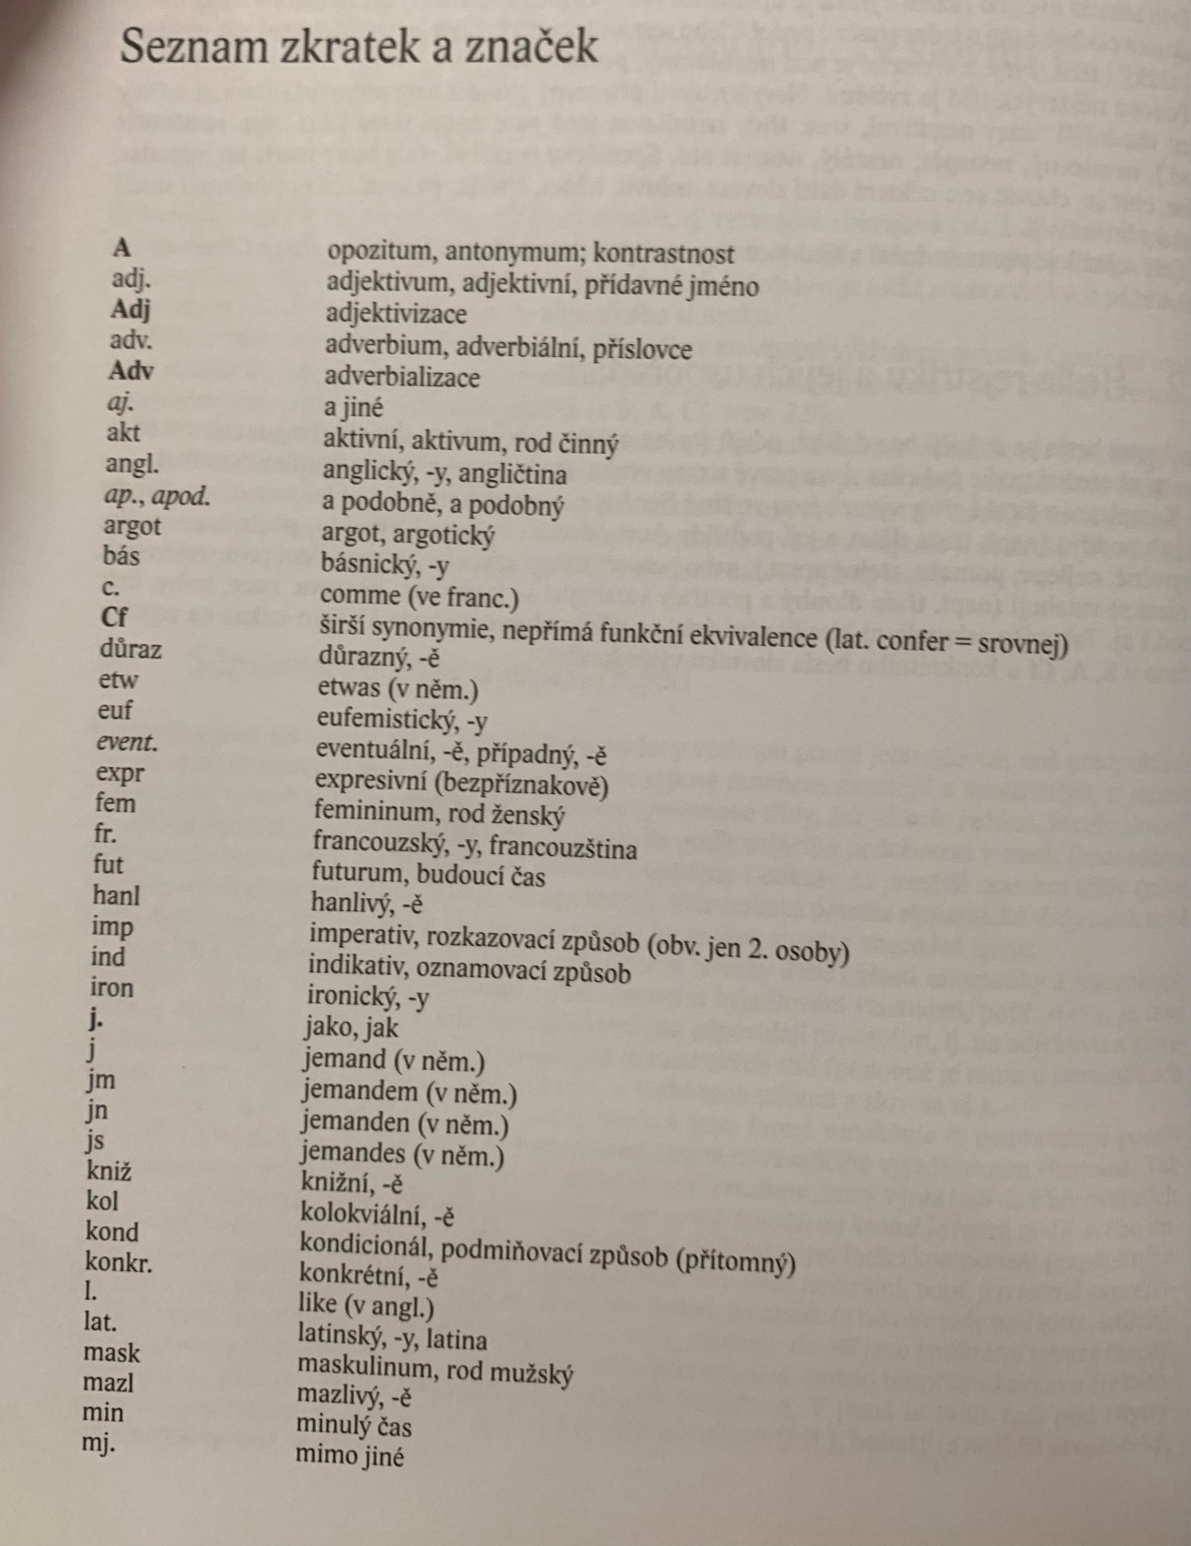
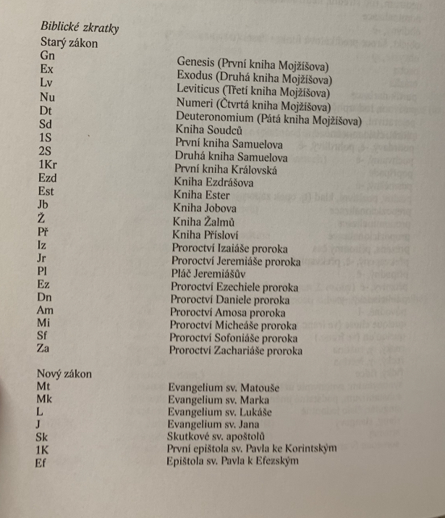

Slide 9
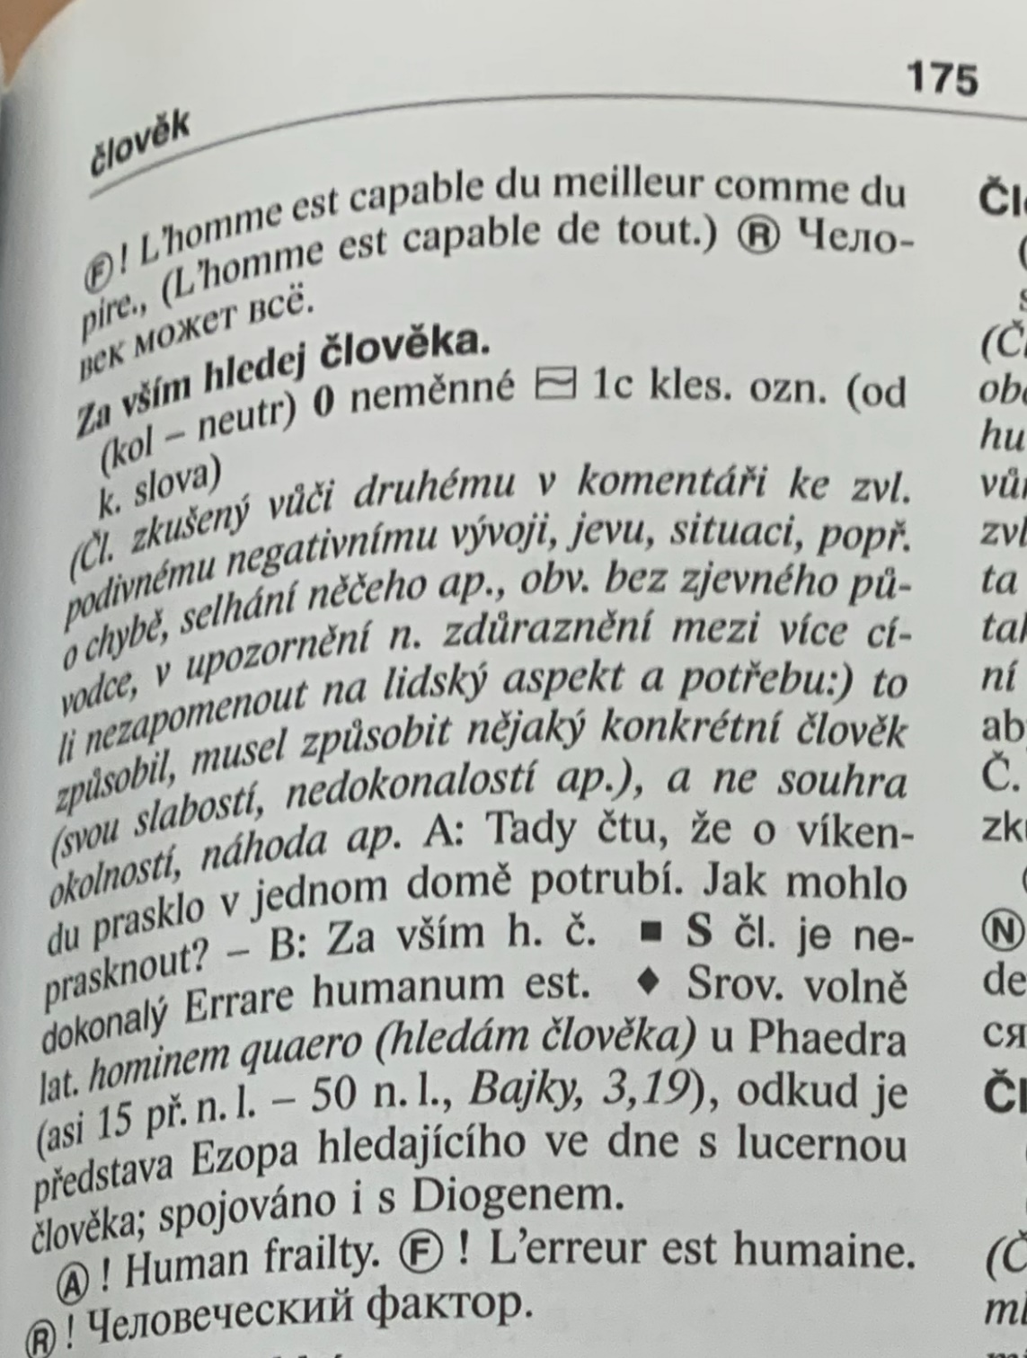
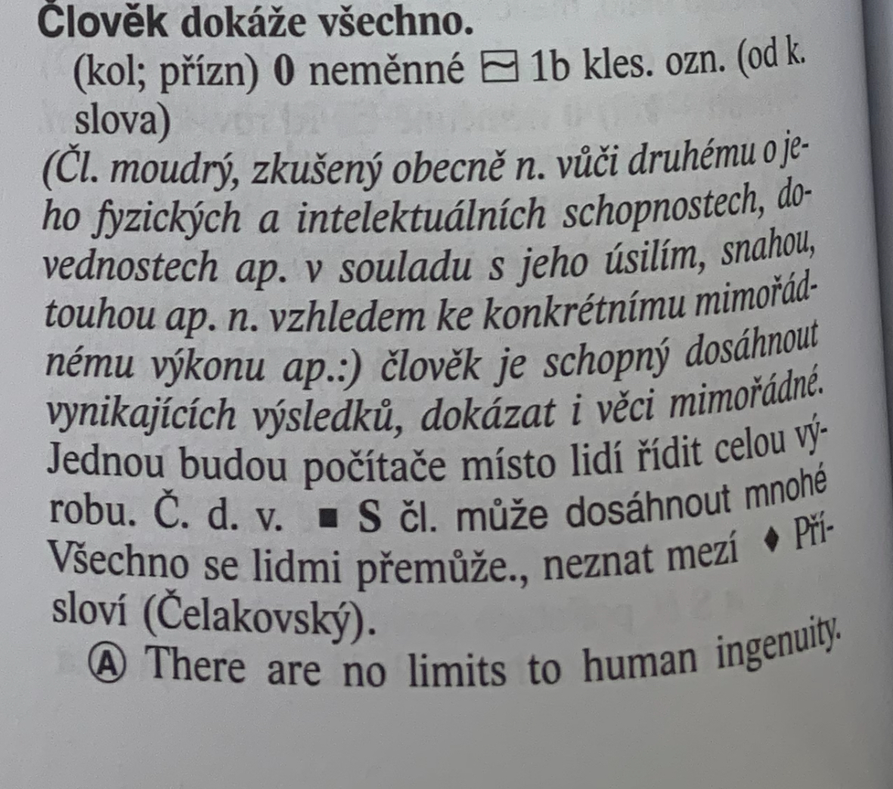

Slide 10
Zdroje
https://leda.cz/Titul-detailni-info.php?i=679#fulldesc
https://www.databazeknih.cz/serie/slovnik-ceske-frazeologie-a-idiomatiky-5443

Slide 11
DĚKUJI ZA POZORNOST

